Slide 1
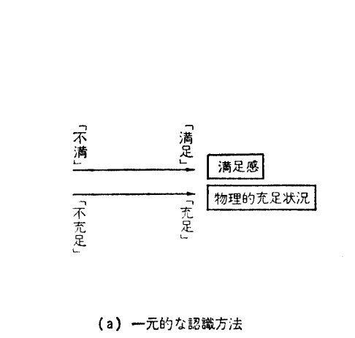
(a) 一元的な認識方法
不満
満足
満足感
物理的充足状況
不充足
充足
魅力的品質と当り前品質、狩野紀昭
日本品質管理学会 学会誌「品質」、1984年、
より引用

